Slide 1
Innováció, fenntarthatóság, biztonság A Közlekedéstudományi Intézet aktuális feladatai
Dr. Erb Szilvia
2019. május 8.

Slide 2
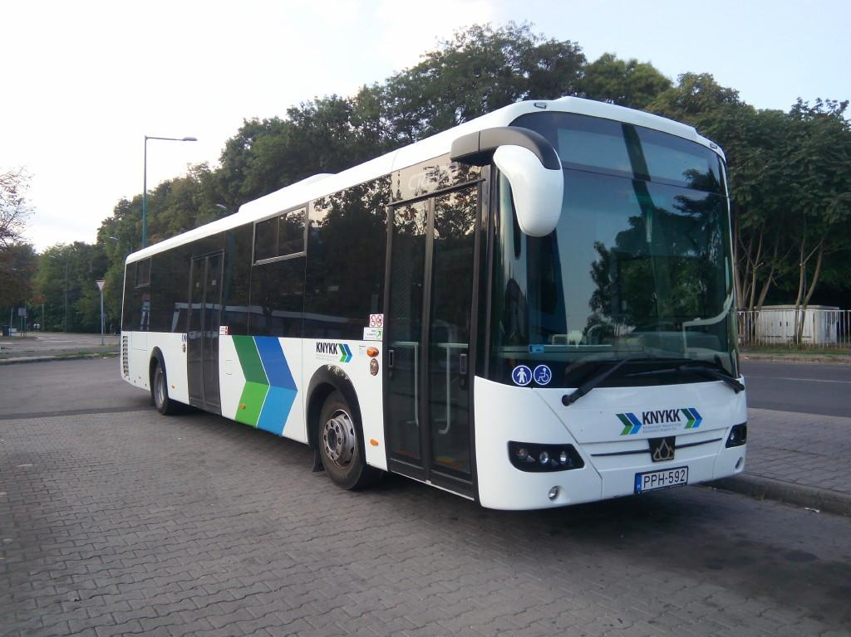
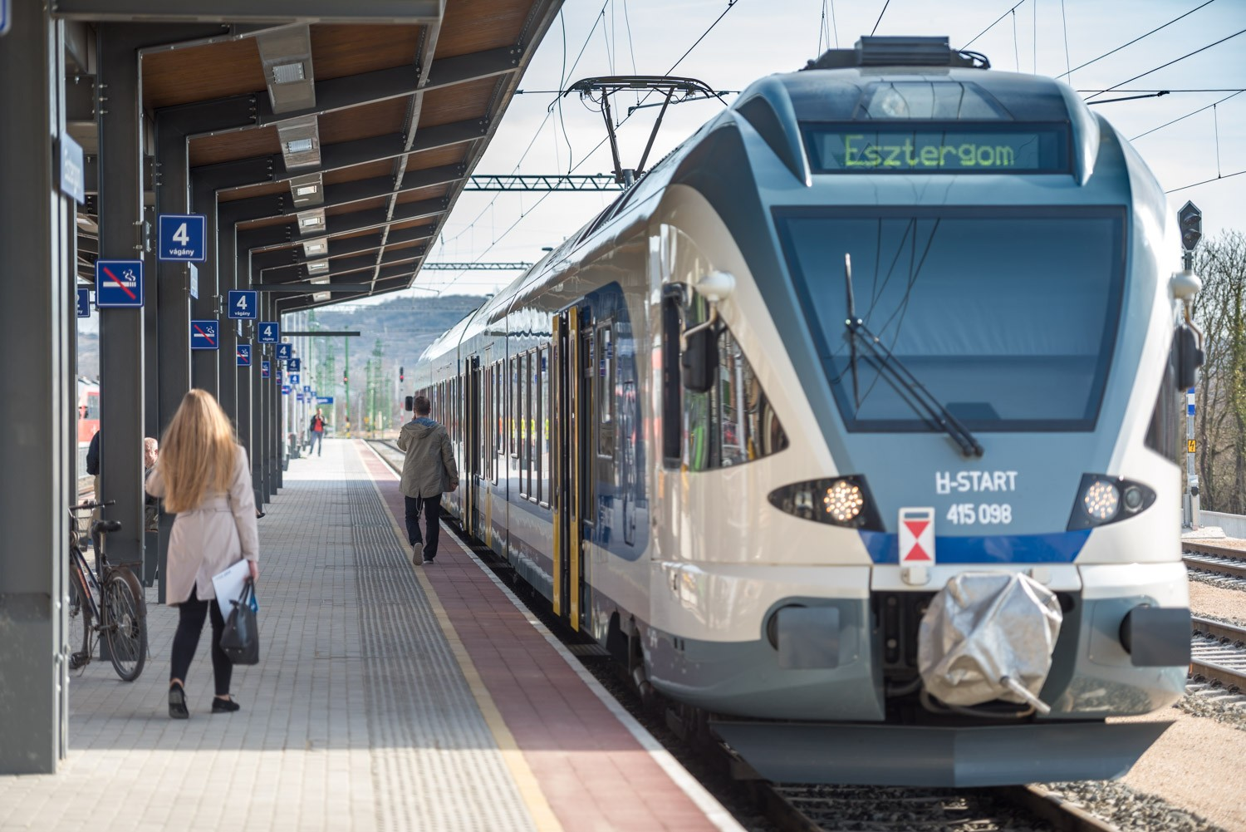
A Közlekedéstudományi Intézet aktuális feladatai
KTI – hagyományokból építünk
ITS rendszerek
Határon átnyúló kezdeményezések: Connect2CE
Innováció a képzésben
Közszolgáltatások fejlesztése

Slide 3
KTI – Közlekedéstudományi Intézet
alapítva: 1938
állami tulajdonban áll
az Innovációs és Technológiai Minisztérium egyik kutatóbázisa
az állami szakirányítás mellett partnerei a köz- és magán szektorból kerülnek ki
kiemelkedő helyet foglal el mind Magyarország, mind pedig Európa közlekedés-kutató intézetei között
magasan képzett szakemberek
kiterjedt partnerkapcsolatok

Slide 4
Szervezeti értékeink, amelyek meghatározzák a jövőképünket
Innovatív
Megoldás-orientált
Európa vezető mobilitási kutató, fejlesztő és szolgáltató központjaként célunk a társadalom mobilitási igényeinek minőségi kiszolgálása.
Fenntartható
Hatékony
Professzionális
Notes:
Ez is

Slide 5
KTI – Közlekedéstudományi Intézet
Kutatás-fejlesztési tevékenységek:
NFM által kijelölt szervezet a közlekedésbiztonság fejlesztésére (58/2012. rendelet)
Hálózatfejlesztés, forgalmi modellezési feladatok, országos utasforgalmi számlálások, modellezések
Környezet-, klímavédelmi és energetikai kutatások
Képzési és vizsgáztatási tevékenységek
Törvényileg kijelölt vasúti vizsgaközpont
Szaktanfolyami képzések
Szakképzés (tanulmányi versenyek szervezése, tételkészítés, vizsgaellenőrzés, stb.)
Közösségi közlekedésszervezői tevékenységek:
Közszolgáltatási hálózatfejlesztés, közszolgáltatási kínálat kialakítása, menetrendi koordináció, közszolgáltatás minőségének ellenőrzése
Országos közlekedési adatbázisok és információs rendszerek létrehozása, üzemeltetése
Tanúsítási tevékenységek:
Építési termékek tanúsítása (jártassági vizsgálatok, előre gyártott betontermékek, kőanyaghalmazok)
Vasúti, kötöttpálya tanúsítás (ellenőrző- irányító- és jelzőberendezésekre, infrastruktúra)
ITS tanúsítás

Slide 6
ITS, C-ITS stratégia alkotás
Magyarország közúti és közösségi közlekedési ITS stratégiájának tervezése, frissítése
KTI-ITS Stratégiatervezési Munkacsoport koordinációja
Stratégiaalkotás fő fókuszterületei:

Slide 7
ITS, C-ITS stratégia alkotás
Alap pillérrendszer: „Smart, Sustainable & Safe mobility”
Fő célok:
Mobilitás hatékonyságának növelése (integrált szolgáltatások, közlekedés menedzsment)
Környezetbarát, fenntartható mobilitás kialakítása, társadalmi hasznosság és a kényelem / szolgáltatási színvonal növelése
Okos megoldások a közlekedésben, a biztonság és védelem, mint alap elvárás biztosításával
Jövőbeni trendek azonosítása, adatok és információk optimális felhasználása
Az összekapcsolt és az önvezető jármű technológiák fejlesztésének előmozdítása
Innovatív rendszerek támogatása (i.a.: ICT, e-mobilitás, MaaS, Smart grid / samrt city koncepció és 5G fejlesztésekhez illeszkedés)
Parkolási rendszerek, közlekedés menedzsment, közösségi közlekedés fejlesztésének előmozdítása

Slide 8
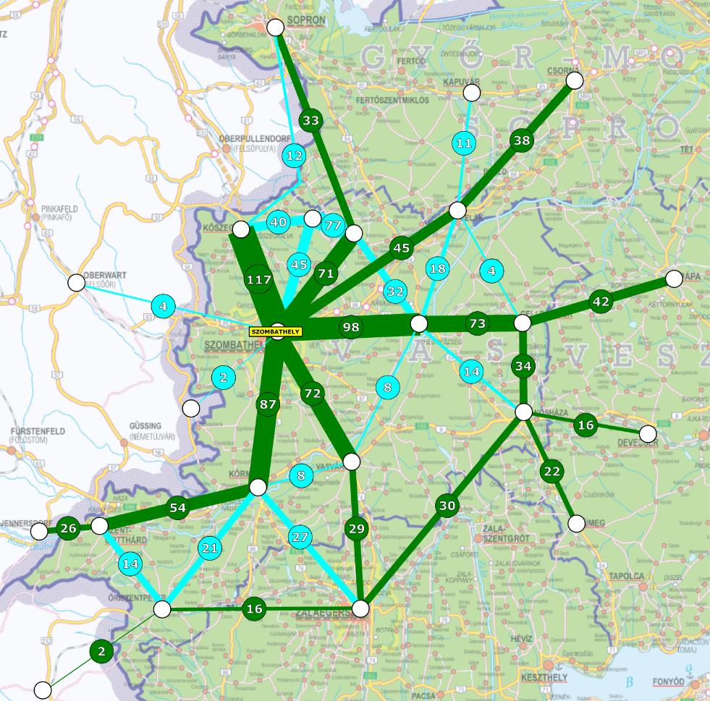
CONNECT2CE
Határon átnyúló autóbuszos közszolgáltatási koncepció elkészítése nemzetközi együttműködés keretében
Osztrák-magyar együttműködés keretében határon átnyúló autóbuszos közszolgáltatás tervezése (Szentgotthárd és Körmend hazai kiindulóponttal)

Slide 9
Képzés és vizsgáztatás feladatai
Képzési, Vizsgáztatási Igazgatóság
Vasúti Vizsgaközpont
Képzési és Vizsgáztatási Központ
Szaktanfolyami Képzési Központ
Fejlesztési Iroda
A 19/2011. (V. 10.) NFM rendeletben meghatározott feladatok ellátása:
A vasúti közlekedés biztonságával összefüggő munkakörökre vonatkozó képzési programok kidolgozása,
Vizsgabiztosi, vizsgabizottsági elnöki és tagi feladatok ellátása,
Vizsgaszervezési feladatok ellátása.
Közúti személyszállítással kapcsolatos szakmai képzési feladatok
A közlekedésért felelős miniszter hatáskörébe tartozó szakképesítésekkel kapcsolatos feladatok ellátása:
Vizsgaelnöki-, tagi névjegyzék kezelése,
Vizsgaellenőrzések,
Tankönyvvé nyilvánítási feladatok,
Tanulmányi versenyek szervezése
Tételkészítési feladatok
Közúti közlekedési szakemberek szaktanfolyami képzése, továbbképzése:
Járművezetői vizsgabiztosok
Műszaki vizsgabiztosok
Szakoktatók,
Iskolavezetők,
Utánképzési foglalkozásvezetők
GINOP-6.1.9-18 projekt tervezése, megvalósítása:
Ágazati képző központ létrehozása a közlekedési ágazatban
Több mint 26 000 fő vizsgáztatása (2018)
Akár 5000 fő képzése évente
4000 + 8000 fő képzése

Slide 10
Fejlesztési irányok a képzésben és vizsgáztatásban
KÉPZÉSI KÖZPONT (KTI)
Közút
Vízi közlekedés
Légiközlekedés
Vasút
Hatósági tevékenységeket támogató képzések
Munkaerőpiaci képzések
Gyakorlati képzési programok (KKV)
Szakképzés
Képzés
VIZSGAKÖZPONT (KAV)
Vizsgáztatás
Közút
Vízi közlekedés
Légiközlekedés
Vasút
Közúti járművezetők kategóriás vizsgáztatása
Közúti közlekedési szakemberek szaktanfolyami vizsgáztatása
Pályaalkalmassági vizsgálatok
További közlekedési alágazatok vizsgáztatási, vizsgaszervezési feladatai

Slide 11
Közlekedési képzési és vizsgacentrum (GINOP-6.1.9)
Cél: 4000 fő képzése a képzési centrumban
KKV képzési igény megállapítására alkalmas online rendszer kialakítása (képzési igény elemzés). Ennek keretében elvégezhető a vállalati kompetenciahiány, készséghiány felmérése.
A mért készséghiány és a tényleges képzési igény elemzése
Rövid idejű képzések kifejlesztése, melyek eredményeképpen az elméleti ismereteket e-learning képzési formában, a gyakorlati képzéseket az erre alkalmas készségfejlesztő eszközök igénybevételével a képzési centrumban, illetve „házhoz szállítva”, mobil tantermekben vehetik igénybe a vállalkozások.
SKILL CARD rendszer kialakítása a közlekedési ágazatban: a képzési centrumhoz csatlakozó vállalkozások, személyek esetében – mérés alapján – többszintű SKILL CARD kiadása, mely online lekérdezhető az azonosító szám megadásával vagy kártyaolvasóval. A SKILL CARD szintekhez közlekedési kompetenciaprofilok alkalmazása.
Kommunikációs kampányok
A KKV-k pályázat keretében vehetik igénybe a kifejlesztett képzéseket a KTI támogatása mellett

Slide 12
Személyszállítási közszolgáltatás
Autóbuszos terület
Vasúti terület
ÚJ: ágazatok közötti integrált hálózattervezési feladatok
Például esztergomi vasútvonal térsége 2018-ban, Velencei-tó 2019 nyarától
SLA terület
Közszolgáltatás minőségellenőrzése
Pontosság, tisztaság, utastájékoztatás
Elvárás-szintek kialakítása, mérése, értékelése
Társadalmi és utaskapcsolatok terület
Járási, önkormányzati egyeztetések
Foglalkoztatói adatbázis, diákforgalmi adatbázis
Közösségi autóbuszok („falubuszok”) bevonási lehetőségei

Slide 13
Időszerű témák a közszolgáltatásban
Autóbuszos közszolgáltatás újrapályáztatása (2019-2020.)
Vasút gerinchálózati szerepének erősítése, autóbuszos hálózat ráhordóvá alakítása (2019-2020.)
Vasúti közszolgáltatás jövőképe (2023. után)
Helyi-helyközi közösségi közlekedés harmonizált együttműködése
HKIR
25 év fejlődési lépcsőfokainak letudása egy lépéssel
Merőben új utasélmény, komplex értékesítési és utastájékoztatási megoldások
Big Data lehetőségei a megrendelőnek és a szolgáltatónak
Költségmegosztók és a közfinanszírozott közlekedés viszonyának tisztázása

Slide 14
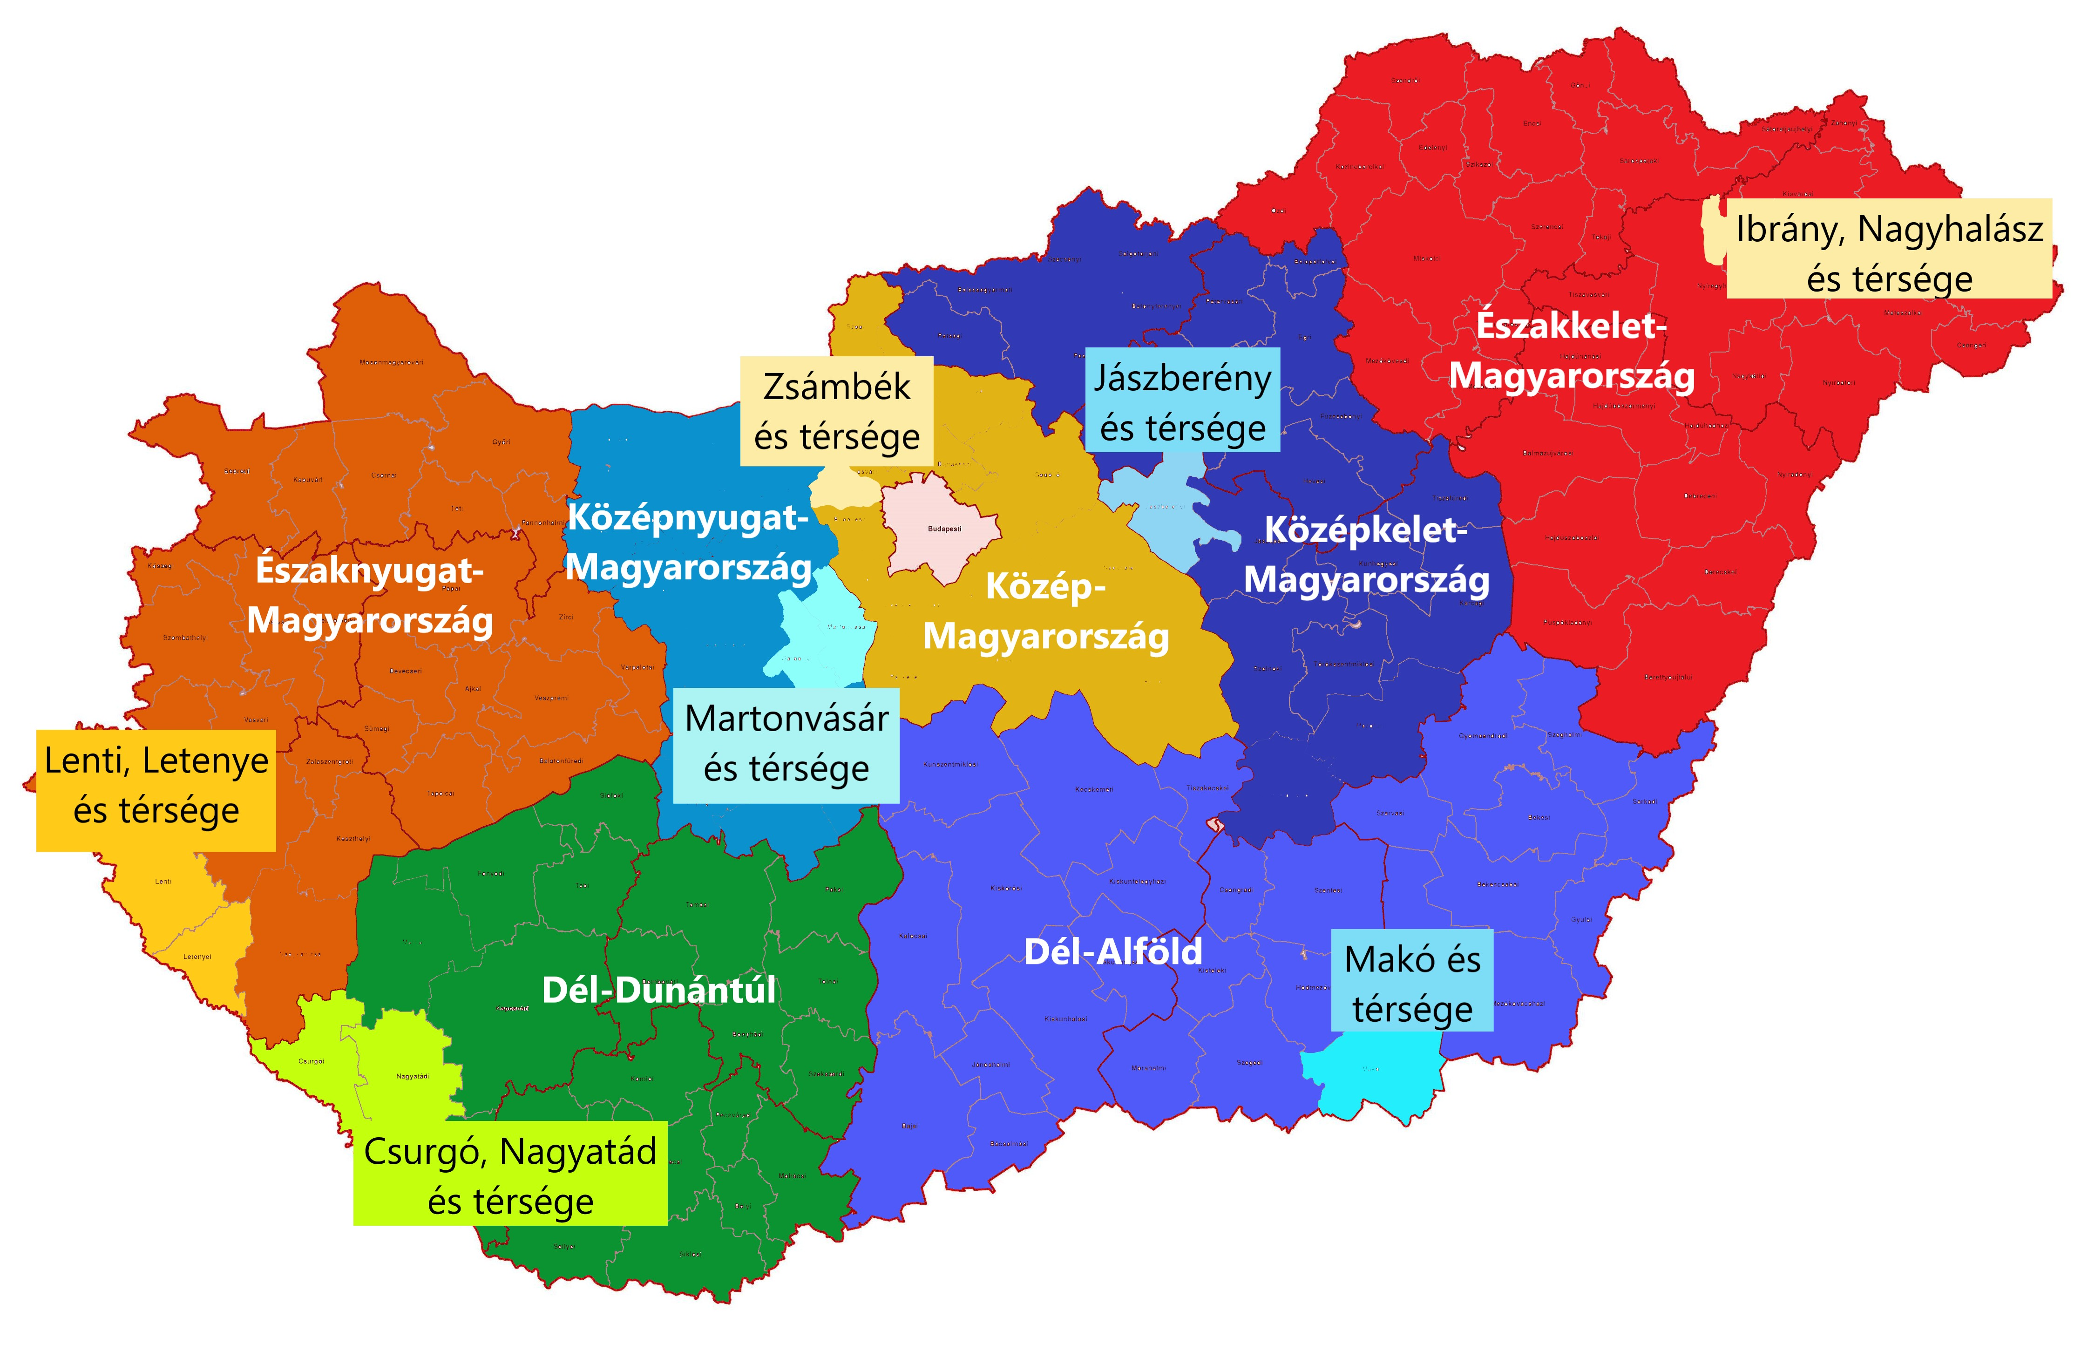
Pályáztatás: előzetes tájékoztatáshoz képest javasolt 7 nagy és 7 kishálózat

Slide 15
Innováció
Autonóm járművek
Zala-egerszeg tesztpálya
Közlekedés-biztonsági kutatások
Infrastruktúra
BVS
Intermodális csomópontok
Közszolgáltatás
Elektronikus jegyrendszer
Utazási lánc-alapú tervezés
Integrált tarifa-termékek
Szabályozási kihívások
Képzés
E-learning
Modul-rendszerű képzés
SkillCard

Slide 16
Köszönöm szépen megtisztelő figyelmüket!

